Slide 1
Программа развития волонтерского движения «Равный равному»

Slide 2
Принципы работы в рамках проекта
1. «Ровесник – ровеснику» - «Равный обучает равного», т.е привлечение молодежи к профилактической работе в детской и молодежной среде.
2. Принцип волонтерства – добровольное и безвозмездное участие в работе.
3. Гуманистический принцип – базируется на идеях гуманизма, принятых в современном обществе. В этом принципе заключена «логика человеческого бытия, надежда человека на будущее». Он утверждает новое педагогическое мышление, бережно сохраняет личность ребенка, заботясь о его физическом и психическом здоровье.
4. Антропологический принцип – познание самого себя через систему отношений с обществом, природой, изучение общественного сознания.
5. Валеологический принцип – предусматривает формирование позитивного отношения у детей и подростков к собственному здоровью.
6. Принцип научности – состоит в использовании для пропаганды ЗОЖ в молодежной среде достоверной, научно-обоснованной информации.
7. Принцип субъективности – предполагает развитие способности волонтера осознавать свое Я во взаимоотношениях с окружающими, оценивать свои действия и предвидеть их последствия по отношению к здоровью окружающих, противодействовать негативному внешнему влиянию на него.

Slide 3
В целях создания условий для самоопределения, саморазвития молодых людей, оказания им комплексной социальной помощи в реализации собственных возможностей в 2007 году на базе МКУ Социально-досуговый центр «Юность» была создана районная Школа волонтеров «Мы вместе».
В настоящее время в районной Школе волонтеров числится 167 человек в возрасте от 10 до 25 лет.
Деятельность Школы волонтеров по профилактике девиантного поведения подростков и молодёжи построена по принципу «Равный – равному». Обучение по принципу «Равный – равному» - это обучение, при котором подростки передают знания, формируют установки и способствуют выработке навыков среди равных себе по возрасту, социальному статусу. Цель обучения по принципу «Равный – равному» - формирование ответственного отношения молодёжи к собственному здоровью.

Slide 4
Цель: организация работы волонтерского движения, направленной на популяризацию здорового образа жизни в детской, подростковой и молодежной среде.
Задачи:
Повышение уровня информированности по вопросам ЗОЖ у детей, подростков и молодежи
Профилактика вредных привычек среди подростков и молодёжи Клетского района.
Повышение мотивации на ЗОЖ у подрастающего поколения.

Slide 5
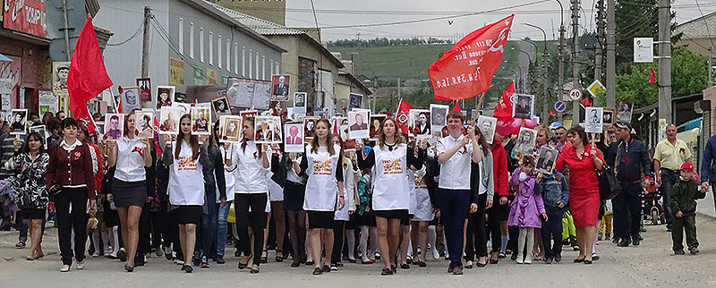
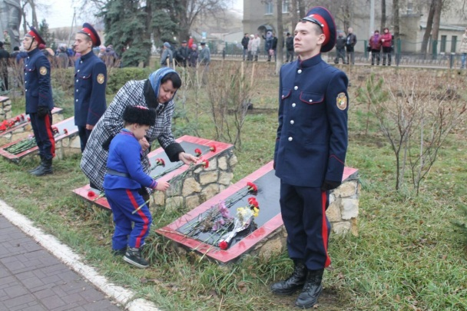
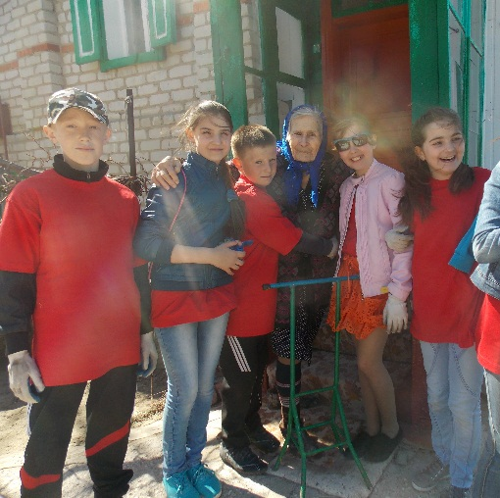
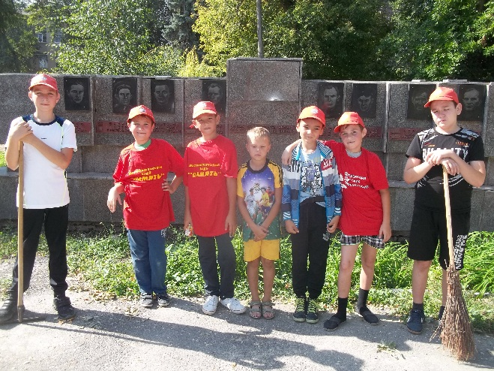
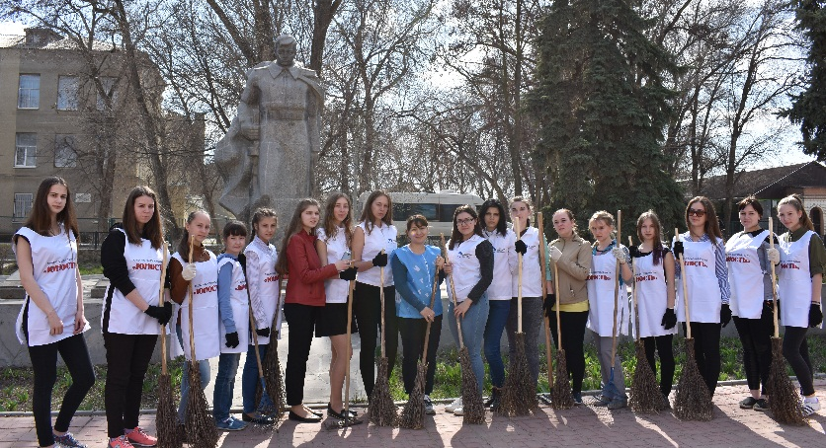
В рамках программы проводятся мероприятия гражданско-патриотической направленности
«Бессмертный полк»
«Дорога к обелиску»
«Дети ветеранам»

Slide 6
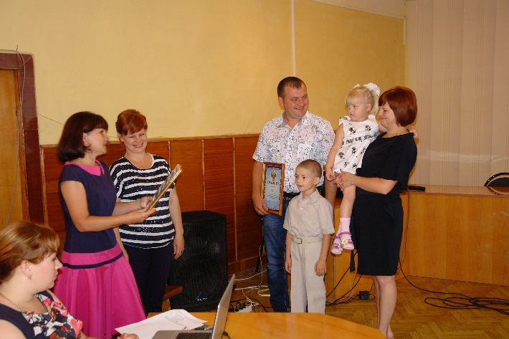
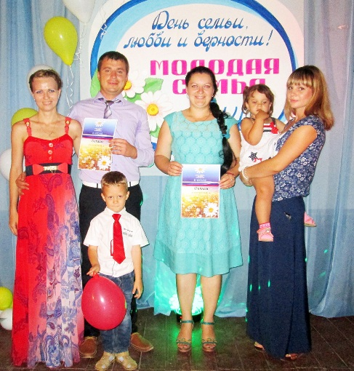
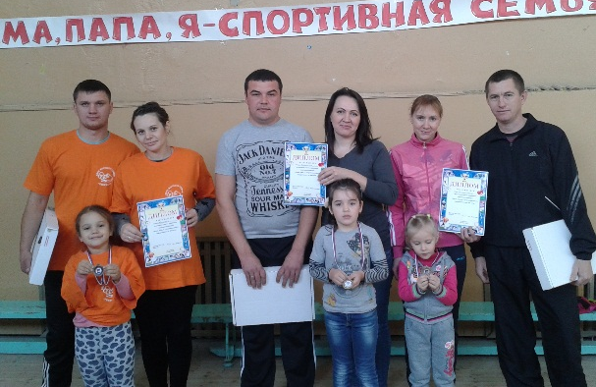
В рамках программы проводятся мероприятия, направленные на воспитание в молодёжной среде позитивного отношения к семье и браку
Конкурс молодых семей,
Акция «Подари мне жизнь, мама»,
Праздник, посвященный Дню семьи, любви и верности,
Спортивные состязания

Slide 7
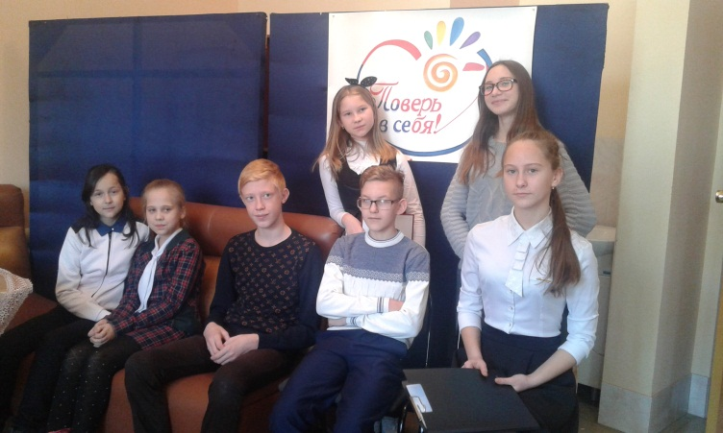
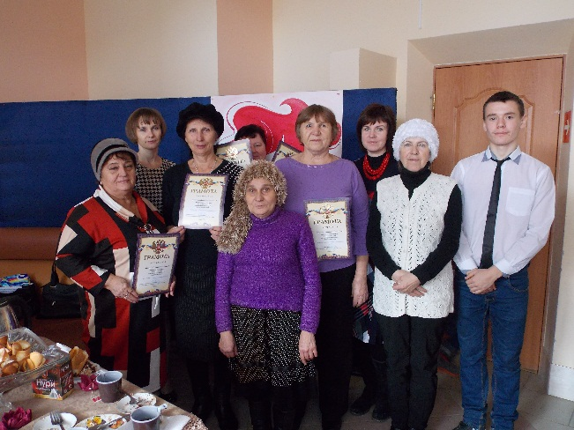
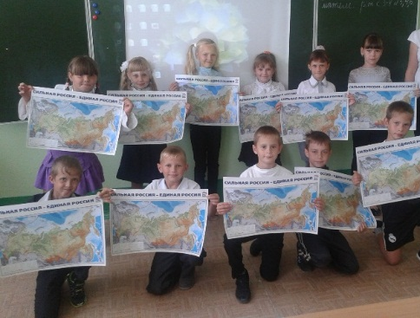
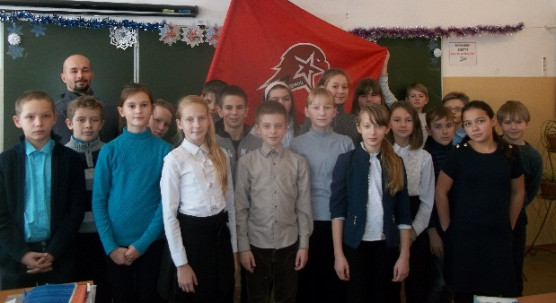
Более 10 лет на базе МКУ СДЦ «Юность» функционируют 14 клубов и объединений различной направленности. Деятельность 7 объединений направлена на духовно-нравственное воспитание молодежи: клуб молодых семей «Две судьбы», клуб приемных родителей «Мир добра», Школа волонтёров, отделение «Волонтеры Победы», клубы «Голос», «Надежда», «Открой себя».

Slide 8
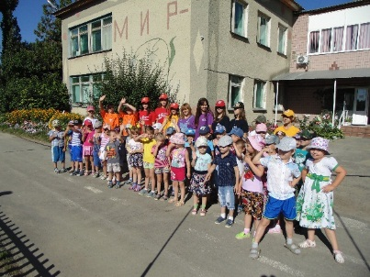
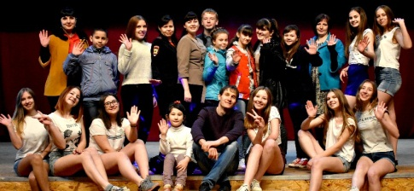
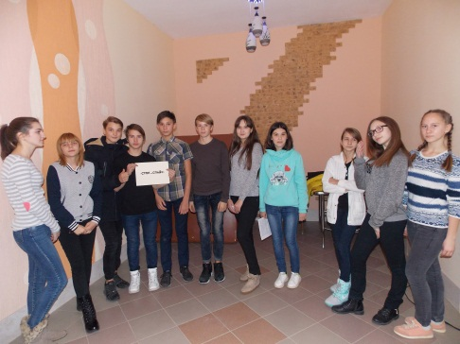
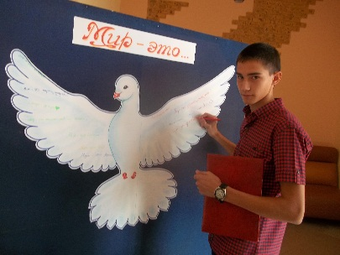
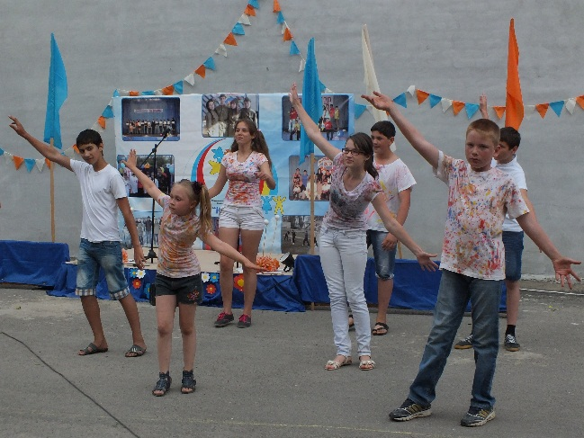
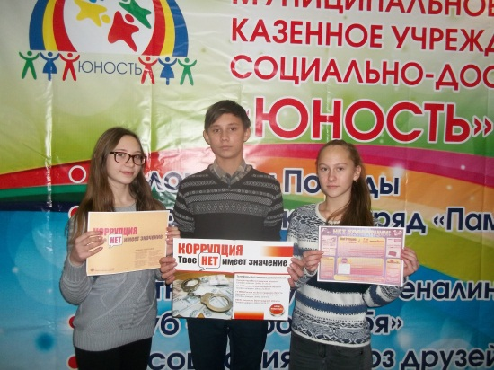
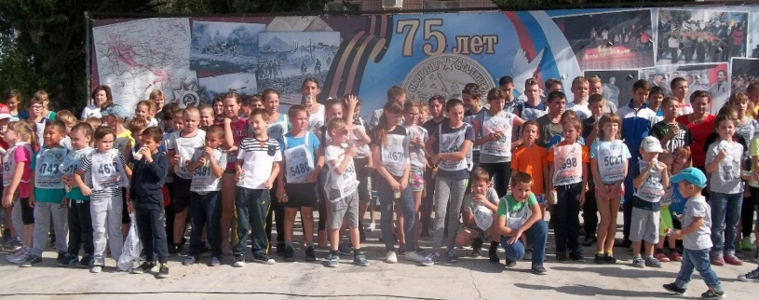
Добровольческое движение в Клетском районе направления деятельности:
Социальное волонтерство,
Экологическое волонтерство,
Спортивное волонтерство
В Клетском районе 167 волонтеров

Slide 9
При разработке программы работы волонтерского движения в рамках проекта «Равный – равному!» использовались идеи и положения, распространяющие основные пути и подходы по самосохранению, представленные в ряде документов:
Конвенцией ООН о правах ребенка;
Федеральном Законе о наркотических средствах и психотропных веществах.1998г.;
Муниципальной программе Клетского муниципального района Волгоградской области «Развитие системы профилактики немедицинского потребления наркотиков, алкоголя и других психотропных веществ» на территории Клетского муниципального района на 2017-2019 гг. постановление от 13.09.2016г. № 600.

Slide 10
СПАСИБО за ВНИМАНИЕ!
Проект «Равный – равному!» реализуется на межведомственном уровне при участии всех заинтересованных учреждений:
- учреждения социальной защиты населения;
- образовательные учреждения;
- медицинские учреждения;
- ГКУ Центром занятости населения в Клетском районе;
- Культурно-досуговые учреждения;
- СМИ.

